Slide 1
Código de Ética del proyecto (PMI)
Por: Anderson Barrientos Parra

Slide 2
Contenido:
¿Qué es el código de ética?
Historia del estándar
Proceso de creación
Contenido del código de ética
Capítulo 1: Visión y aplicabilidad
Capítulo 2: Responsabilidad
Capítulo 3: Respeto
Capítulo 4: Imparcialidad
Capítulo 5: Honestidad

Slide 3
¿Qué es el código de ética?
Documento compuesto por una serie de normas, reglamentos y valores.
Regula comportamientos y actitudes.
Es formulado con la finalidad de crear un marco normativo que controle las acciones de las personas o conductas organizacionales
establece los valores que deben ser respetados y considerados por todos los profesionales de un área de trabajo

Slide 4

Historia del estándar

Slide 5
Proceso de creación
Entender las cuestiones éticas a las que se enfrenta la comunidad de dirección de proyectos y comprender los valores y puntos de vista de los profesionales de todas las regiones del mundo
Análisis de código de ética de 24 asociaciones sin fines de lucro de diversas regiones del mundo
Investigación sobre mejores prácticas en el desarrollo de estándares sobre ética y exploración sobre los principios éticos
Generación y distribución del borrador

Slide 6
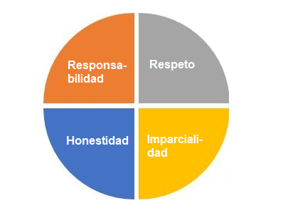
Contenido del código de ética:
5 Capítulos
4 Principios del código

Slide 7
Capítulo 1: Visión y aplicabilidad
1.1 Visión y propósito
1.2 Personas a las que aplica el código
1.3 Estructura del código
1.4 Valores que apoyan el código
1.5 Conducta deseable y obligatoria

Slide 8
Capítulo 2: Responsabilidad
2.1 Descripción de la responsabilidad
2.2 Responsabilidad: Estándares deseables
2.3 Responsabilidad: Estándares obligatorios

Slide 9
Capítulo 3: Respeto
3.1 Descripción del respeto
3.2 Respeto: Estándares deseables
3.3 Respeto: Estándares obligatorios

Slide 10
Capítulo 4: Imparcialidad
4.1 Descripción de la imparcialidad
4.2 Imparcialidad: Estándares deseables
4.3 Imparcialidad: Estándares obligatorios

Slide 11
Capítulo 5: Honestidad
5.1 Descripción de la honestidad
5.2 Honestidad: Estándares deseables
5.3 Honestidad: Estándares obligatorios

Slide 12
Bibliografía
Código de Ética y Conducta Profesional del PMI. (s. f.). [Guía]. https://www.pmi.org/-/media/pmi/documents/public/pdf/ethics/pmi-code-of-ethics.pdf?sc_lang_temp=es-ES

